Slide 1


PHÒNG GIÁO DỤC ĐÀO TẠO QUẬN LONG BIÊN
TRƯỜNG MẦM NON GIA THƯỢNG
GIÁO ÁN ÂM NHẠC
Dạy hát: Mẹ yêu không nào?
Nghe hát: Em là bông hồng nhỏ
Người dạy: Trần Thị Bích Quyên
Lứa tuổi : Nhà trẻ D1
Năm học: 2018-2019

Slide 2

1. MỤC ĐÍCH-YÊU CẦU
* Kiến thức
-Trẻ biết tên bài hát, tên tác giả ,biết cảm nhận giai điệu vui tươi của bài hát.
* Kỹ năng:
- Hát thuộc lời, không ngọng
- Rèn kỹ năng sử dụng các nhạc cụ âm nhạc.
* Thái độ:
-Trẻ hứng thú tham gia hoạt động.

Slide 3

II. Chuẩn bị:
Đồ dùng của cô:
Nhạc không lời bài hát: “Mẹ yêu không nào”,
“Em là bông hồng nhỏ”.
- Máy chiếu, giáo án điện tử
2. Đồ dùng của trẻ:
- Tâm thế thoải mái,trang phục gọn gàng.

Slide 4


III. Cách tiến hành:
1. Ổn định tổ chức:
- Cô trò truyện cùng trẻ:
2. Phương pháp, hình thức tổ chức:
- Cô hát bài hát “Mẹ yêu không nào” 1 lần.
- Dạy trẻ hát: “Mẹ yêu không nào” dưới nhiều hình thức

Slide 5
Nghe hát:
“Em là bông hồng nhỏ"

Slide 6

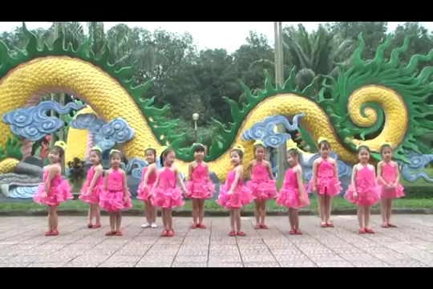

Slide 7

Kính chúc các cô
dồi dào sức khỏe

